Slide 1
Чергування в українській мові
Чергування – це закономірна зміна одного звука на інший чи однієї фонеми на іншу в тій самій морфемі.
Фонетичні (живі, позиційні) – це чергування звуків, ще реалізують одну фонему – г. в. і в. (фонетичні причини, вияви). | Історичні (традиційні) – це чергування фонем при словозміні та словотворенні, що виникли в певні періоди.
Степ – степи [е] - [е^{и}] жити – життя [и] - [и^{е}] іде – йде [і] - [ῐ] з тобою – тобі [б] - [б’] чесний – честь [с] - [с’] Виникають варіанти фонем – алофони (звуки) | Школа – шкіл, шкільний │о│ - │і│ вітер – вітру │е│ - │ᴓ│ шостий – шести │о│ - │е│ рік – річний │к│-│ч│ книга – книжка, книжковий │г│-│ж│ Виникають варіанти морфем – аломорфи

Slide 2
Доісторичні чергування голосних (відомі з часів індоєвропейської мовної єдності)
 | Новоутворені звуки | Приклади
Засіб вираження семантичних відтінків, лексичного і граматичного значень і слів | │е│-│і│ │о│-│а│ │і│-│а│ │е│-│о│ │у│-│а│ │и│-│ᴓ│ | летіти – літати, наректи – нарікати, текти – витікати скочити – скакати, допомогти - допомагати, ломити – ламати, кроїти – краяти, схопити – хапати лізти – лазити, сідати – садити, сад, різати - вразити нести – носити,ноша, везти – возити, веду – водити, проводи, беру – збори, стережу – сторож, чешу - коси трусити – трясти, грузнути – грязь дожидати – ждати, засинати – заснути

Slide 3
Складні шляхи звукових змін
 | Новоутворені звуки | Приклади
Засіб вираження семантичних відтінків, лексичного і граматичного значень слів | │е│-│ᴓ│-│и│ │о│-│ᴓ│-│и│ │у│-│и│-│о│-│ᴓ│ │е│-│ᴓ│-│и│-│о│-│і│ | Дерти – драти – здирати, перу – прати – обпирати Посол – слати – посилати Сухий – висихати – сохнути – висхлий Беру – брати – збирати – збір

Slide 4
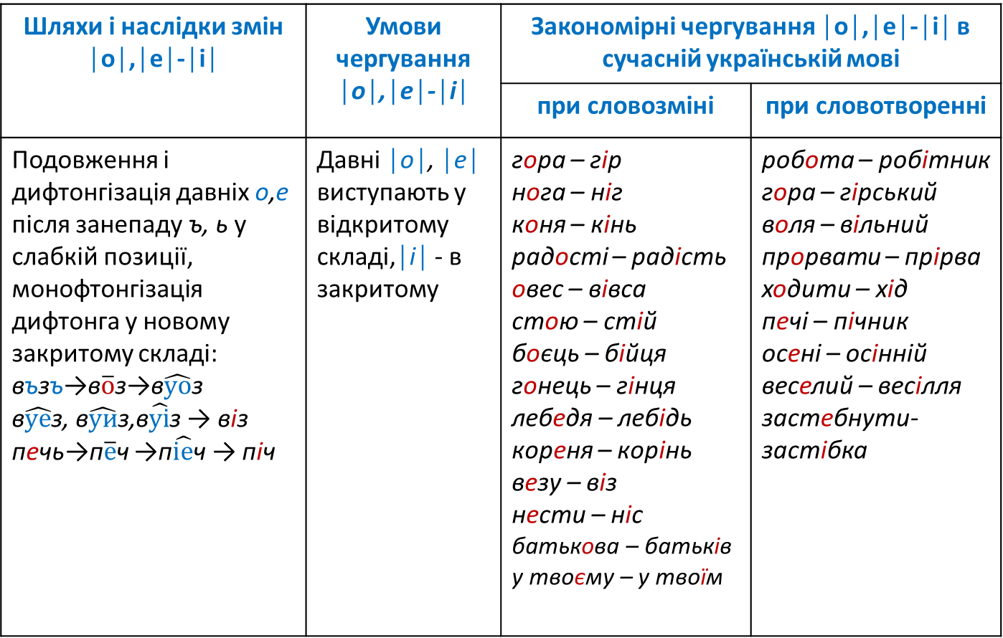
Чергування │о│,│е│ з │і│ (специфічне українське чергування)
Шляхи і наслідки змін │о│,│е│-│і│ | Умови чергування │о│,│е│-│і│ | Закономірні чергування │о│,│е│-│і│ в сучасній українській мові
 |  | при словозміні | при словотворенні
Подовження і дифтонгізація давніх о,е після занепаду ъ, ь у слабкій позиції, монофтонгізація дифтонга у новому закритому складі: възъ→в$\overline{о}$з→в$\hat{уо}$з в$\hat{уе}$з, в$\hat{уи}$з,в$\hat{уі}$з → віз печь→п$\overline{е}$ч →п$\hat{іе}$ч → піч | Давні │о│, │е│ виступають у відкритому складі,│і│ - в закритому | гора – гір нога – ніг коня – кінь радості – радість овес – вівса стою – стій боєць – бійця гонець – гінця лебедя – лебідь кореня – корінь везу – віз нести – ніс батькова – батьків у твоєму – у твоїм | робота – робітник гора – гірський воля – вільний прорвати – прірва ходити – хід печі – пічник осені – осінній веселий – весілля застебнути-застібка

Slide 5
Відхилення у чергуванні │о│,│е│ з │і│
Причини |  | Основні випадки, коли не відбувається чергування о,е - і | Приклади
За аналогією до непрям. відм. За аналогією до називн. відм. За аналогією до особових форм дієслів | кі - нець – кін - ця дзві - нок – дзвін - ка ви - бо - рець – ви - бор – ця значення – значень будови – будов але доріг, борід виносити – винось приводити – приводьте | о, е – випадні У звукосполученнях -ор, ов, ер між приголосними - оро, оло, ере, еле У словах іншомовного походження У словотворчих частинах слів -вод, -воз, -нос, -роб, -ход У префіксах і суфіксах воз-, -тель-, -ок-, -еньк-, -есеньк-, -оньк- В особових формах дієслів | палець – пальця, день – дня вовк, шерсть, морква мороз, волос, очерет, шелест атом, футбол, пілот, студент, чек, тостер екскурсовод, паровоз, медонос, хлібороб, скороход, але всюдихід возвеличити, мислитель, вершок, маленький, дівчинонька пишеш, читаєш

Slide 6
Чергування │о│,│е│ - │ᴓ│ (властиве багатьом слов’янським мовам)
Шляхи і наслідки змін │о│,│е│ – │ᴓ│ | Умови чергування │о│,│е│ – │ᴓ│ | Приклади чергувань при словозміні і словотворенні
Слабка і сильна позиції редукованих ъ, ь зумовили різний фонемний склад форм слова: сънъ – съну сон – сну вьсь – вься весь – вся | випадні (із ъ,ь – у сильній позиції) вставні (із ъ,ь – у слабкій позиції після шиплячих перед сонорними) | Ставок – ставка пес – пса хлопець – хлопця вікна – вікон крапля – крапель сестра – сестер сто – сотня тьма – темний правда - праведний
нові │о│,│е│

Slide 7
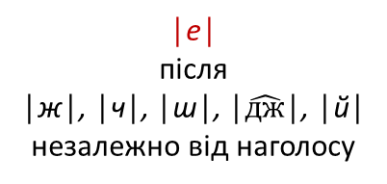
Чергування │е│ з │о│ після шиплячих і │й│ (специфічне українське чергування)
Умови чергування е з о | Українські закономірні форми
 | Книжок дочок копійок бджола вечора жонатий пшона чотири Вишень честь учень чернетка джерело женити черниця шести
Лабіалізується і переходить в о перед твердим приголосним та складом з а, у, о, и
Жена – жона желудь – жолудь чело – чоло jего – його шестый - шостий
│е│ після │ж│, │ч│, │ш│, │$\hat{дж}$│, │й│ незалежно від наголосу
Не лабіалізується перед м’яким приголосним та складом з е, и
Вечеря > вечеря шелестъ > шелест пьшениця > пшениця

Slide 8
Чергування приголосних в українській мові (успадковані багатьма слов’янськими мовами)
Чергування приголосних праслов’янської доби | Приклади чергувань у сучасній українській мові
Шляхи і наслідки змін | При словозміні | При словотворенні
│г│,│к│,│х│ – │ж│,│ч│,│ш│ (І палаталізація) │г│,│к│,│х│ були тільки твердими. Потрапляючи в позицію перед голосними переднього ряду │е│,│и│, │ь│при словозміні та словотворенні вони змінювалися на │ж│,│ч│,│ш│, які могли бути м’якими | міг – можу сікти – січу Явтух – Явтуше | міг – можливий – уможливити; тягар – тяжкий – обтяжити; сніг – сніжка – сніжний – сніжить сікти – посічений – січа; наука – учити – учений; вік – вічний – вічність горох – горошина пиха – пишний порох – пороша

Slide 9
│г│,│к│,│х│ – │з’│,│ц’│,│с’│ (ІІ палаталізація) | Давні відомі форми та сучасні ім-ки | Слова іншомовного походження і споконвічні
Чергування відбувалося перед [е] носовим, що виник із дифтонгів │оj│,│aj│, на місці якого в сучасній українській мові розвинувся [і] (переважно – при словозміні іменників) _________________________ Відповідно до І і ІІ перехідних пом'якшень г, к, х в основі слова змінюються в різних морфемах | дорога – дородзе – дорозі (Д. в. одн.) подруга – на подрудзе – на подрузі(М.в.одн.) бік – у боці річка – у річці страх – у страсі мачуха – мачусі вухо – у вусі ___________________ птах – пташина –пташка пташка – пташці – на пташці | ліга – лізі Гаага – у Гаазі тека – у теці техніка – техніці Америка – Америці _______________________музика – музичний – у музиці поріг – порожистий – на порозі муха – мушка – на мусі

Slide 10
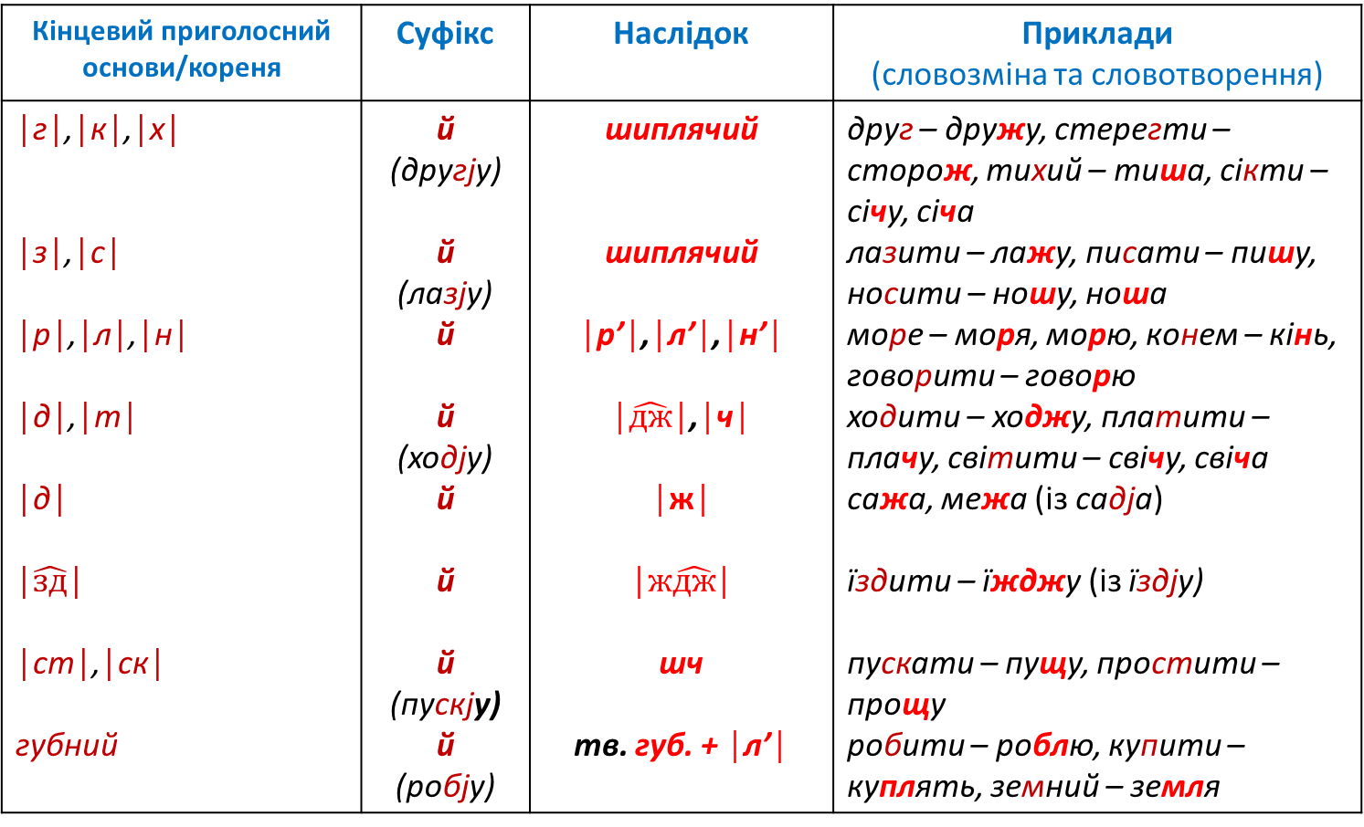
Зміна приголосних під впливом суфіксальної │й│ (відома з праслов’янської мови, коли │й│ виступала іменним або дієслівним суфіксом)
Кінцевий приголосний основи/кореня | Суфікс | Наслідок | Приклади (словозміна та словотворення)
│г│,│к│,│х│ │з│,│с│ │р│,│л│,│н│ │д│,│т│ │д│ │$\hat{зд}$│ │ст│,│ск│ губний | й (другjу) й (лазjу) й й (ходjу) й й й (пускjу) й (робjу) | шиплячий шиплячий │р’│,│л’│,│н’│ │$\hat{дж}$│,│ч│ │ж│ │$ж\hat{дж}$│ шч тв. губ. + │л’│ | друг – дружу, стерегти – сторож, тихий – тиша, сікти – січу, січа лазити – лажу, писати – пишу, носити – ношу, ноша море – моря, морю, конем – кінь, говорити – говорю ходити – ходжу, платити – плачу, світити – свічу, свіча сажа, межа (із садjа) їздити – їжджу (із їздjу) пускати – пущу, простити – прощу робити – роблю, купити – куплять, земний – земля

Slide 11
Зміни приголосних при словотворенні (процес творення іменників і прикметників за допомогою суфіксів)
Кінцевий приголосний основи | Суфікси | Наслідок | Приклади
│г│,│ж│,│з│ │к│,│ч│,│ц│,│ц’│ │х│,│ш│,│с│,│с’│ | -ськ-, -ств- -ськ-, -ств- -ськ-, -ств- | -зьк-, -зтв- -цьк-, -цтв- -ськ-, -ств- | убогий – убозтво, Запоріжжя – запорізький, боягуз – боягузтво, Лейпциг – лейпцизький Кременчук – кременчуцький, ткач – ткацький товариш – товариський, товариство, Черкаси – черкаський, Карабах - карабаський

